Slide 1
Skriva CV och personligt brev

Slide 2
Söka jobb
Skicka CV och personligt brev
Bli kallad på intervju
Få jobbet

Slide 3
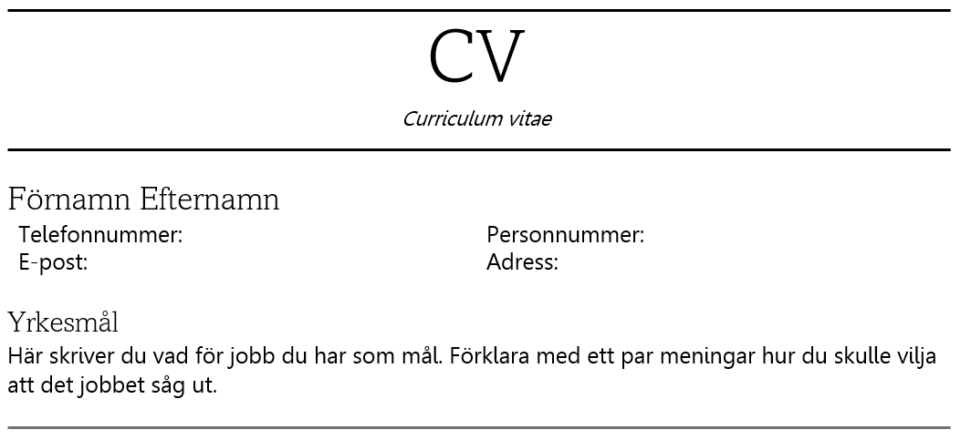

Slide 4
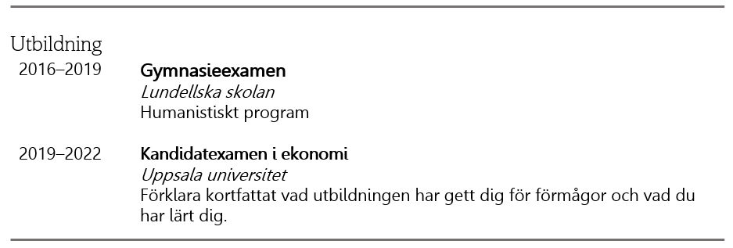

Slide 5
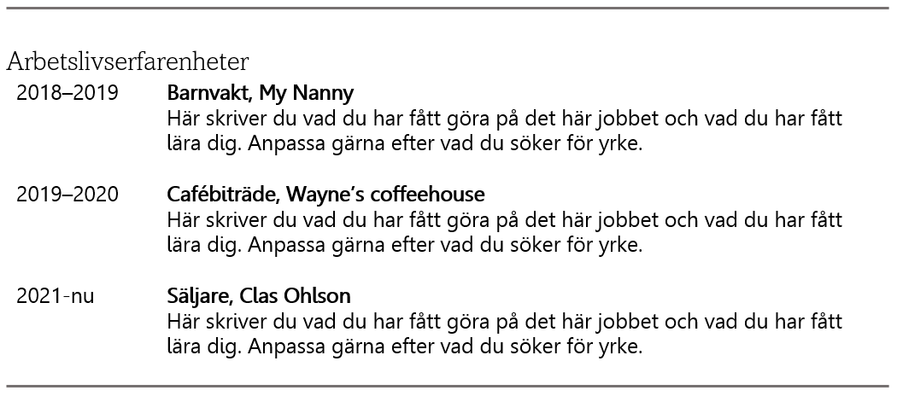

Slide 7
Hitta yrke
Gå in på framtid.se/yrken och hitta ett yrke som du vill söka

Slide 8
Idag:
Hitta ett yrke på framtid.se/yrken
Gå in på Mariannes sida och ladda ned mallen
Börja hitta på vad du skriva i ditt CV!
Dela dokumentet med Marianne och Ella

Slide 9
Skriva Personligt brev

Slide 10
Syfte
Att få en bättre förståelse för hur CV och personligt brev ser ut så att ni får lättare att söka jobb i framtiden.
Att öva på att skriva och formulera er bättre.

Slide 11
Vad är skillnaden mellan CV och personligt brev?
CV | Personligt brev
”Tabellformat” Informerar kortfattat om dina erfarenheter | Flytande text Berättar om vem du är och varför du skulle passa för just det jobbet

Slide 12
Beskriv varför man borde anställa just dig
Förklara varför du passar så bra på jobbet.
Beskriv flera egenskaper du har som skulle passa bra i jobbet.
Kom ihåg! De får ditt CV också, så du behöver inte skriva om samma sak.

Slide 13
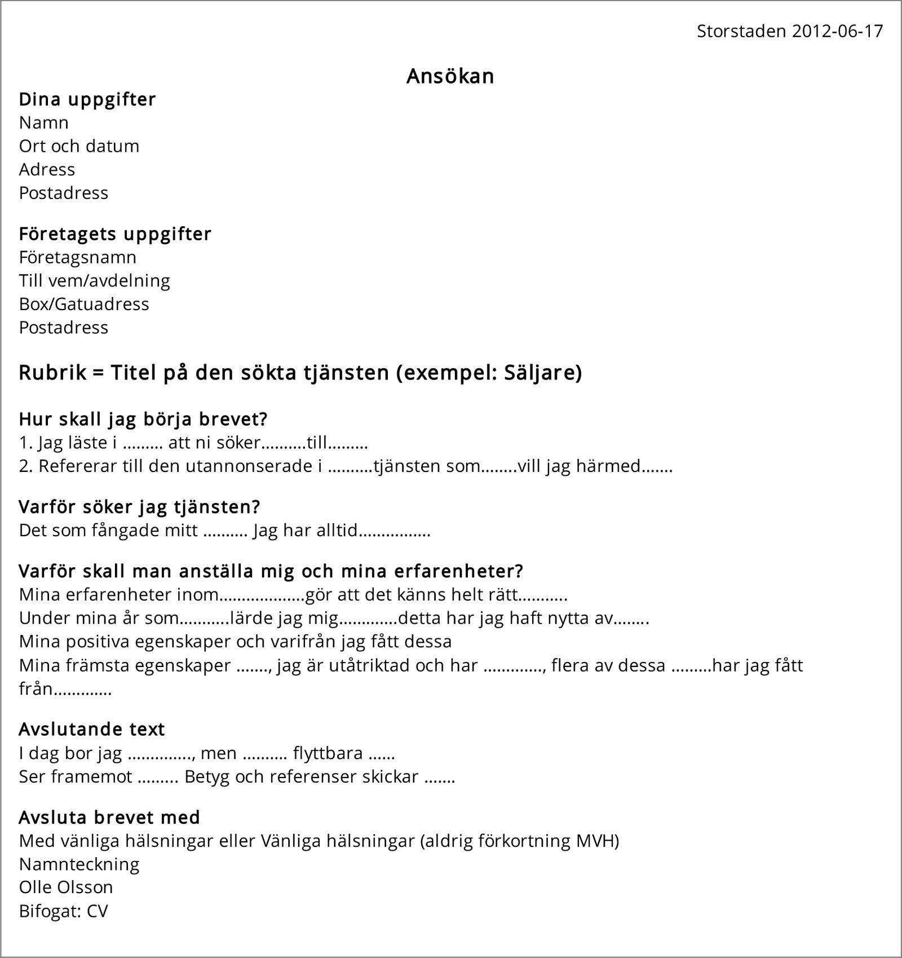

Slide 14
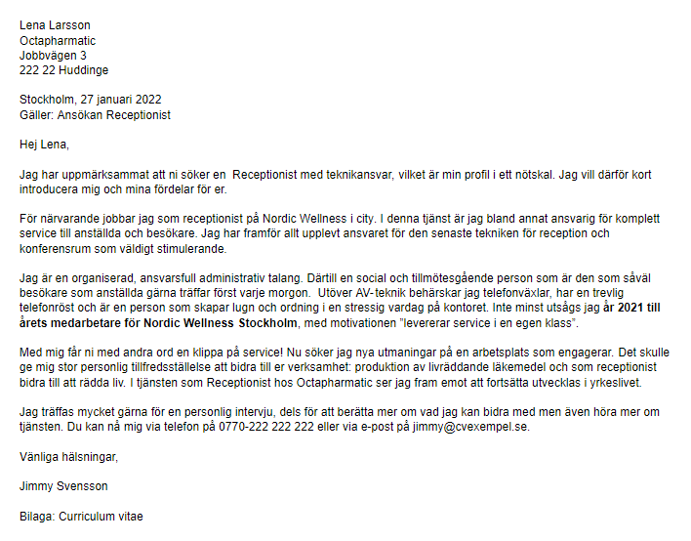
Inledning
Varför ska man anställa mig?
Avslutning

Slide 15
Hitta ett jobb att söka!
Innan du börjar skriva ditt personliga brev går du in på https://arbetsformedlingen.se/platsbanken/annonser och kollar på platsannonser för yrket du vill ha.
Kolla på vad de söker efter! Anpassa ditt brev efter det så att du passar in på vad de söker.
Om det inte skulle finnas annonser för yrket du vill ha, försök tänka efter själv. Vilken sorts person tror du att någon skulle vilja anställa för det jobbet? Vilka egenskaper tror du är viktiga för att vara bra på det jobbet?

Slide 16
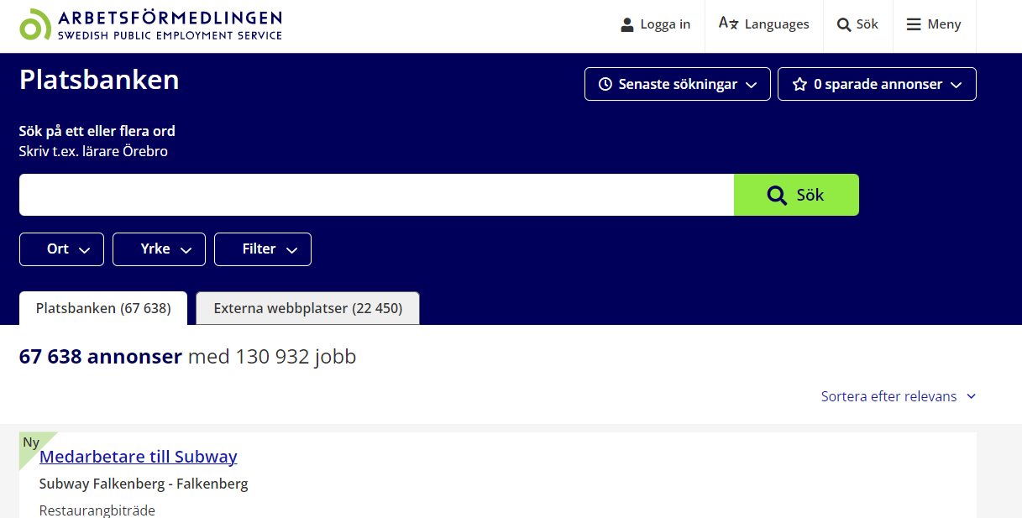

Slide 17
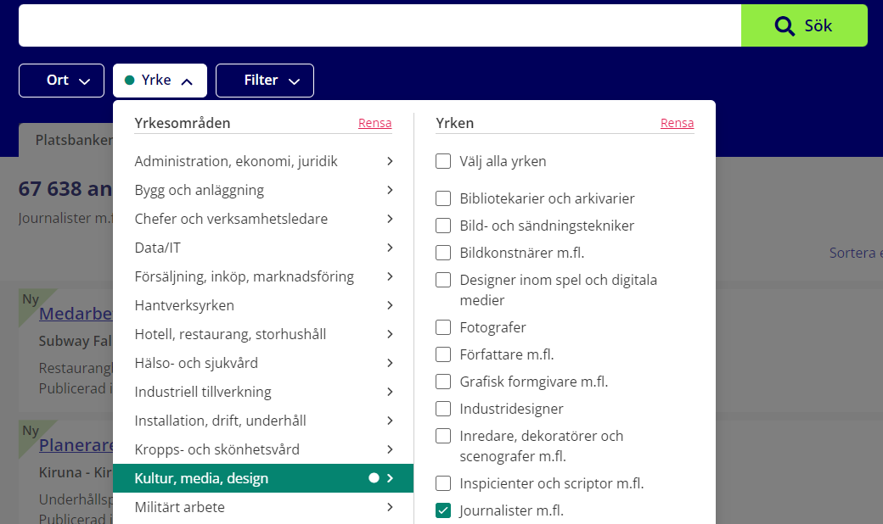

Slide 18
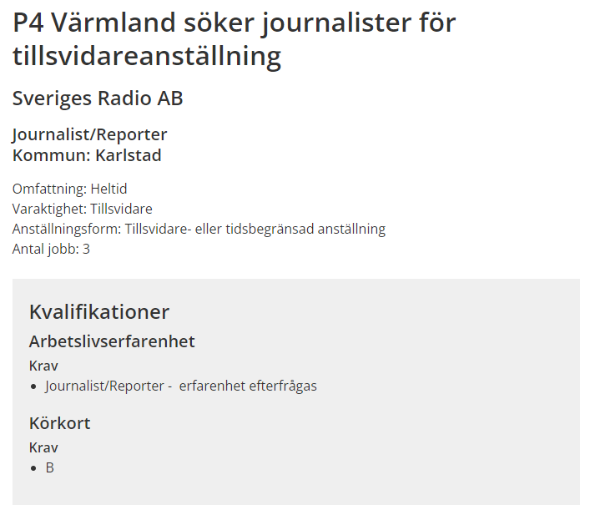

Slide 20
Nu:
Hitta en jobbannons för jobbet du vill söka på https://arbetsformedlingen.se/platsbanken/annonser
Klistra in länk till jobbannonsen högst upp i ditt dokument
Börja skriva ditt personliga brev
Dela med Marianne och Ella
(Ellas mailadress: ella.lafvas@gmail.com)

